Slide 1
3-Tier 구조와 AWS 소프트웨어학과 박제현

Slide 2
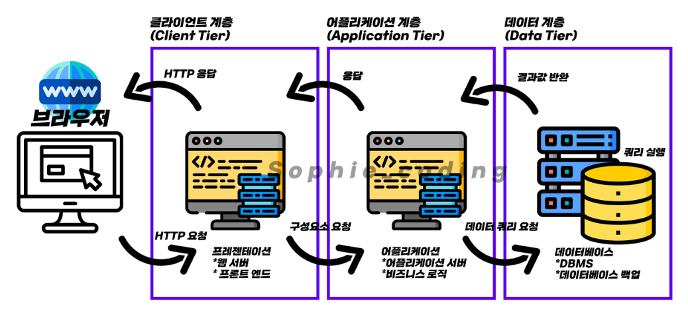
3-Tier 계층이란?

Slide 3

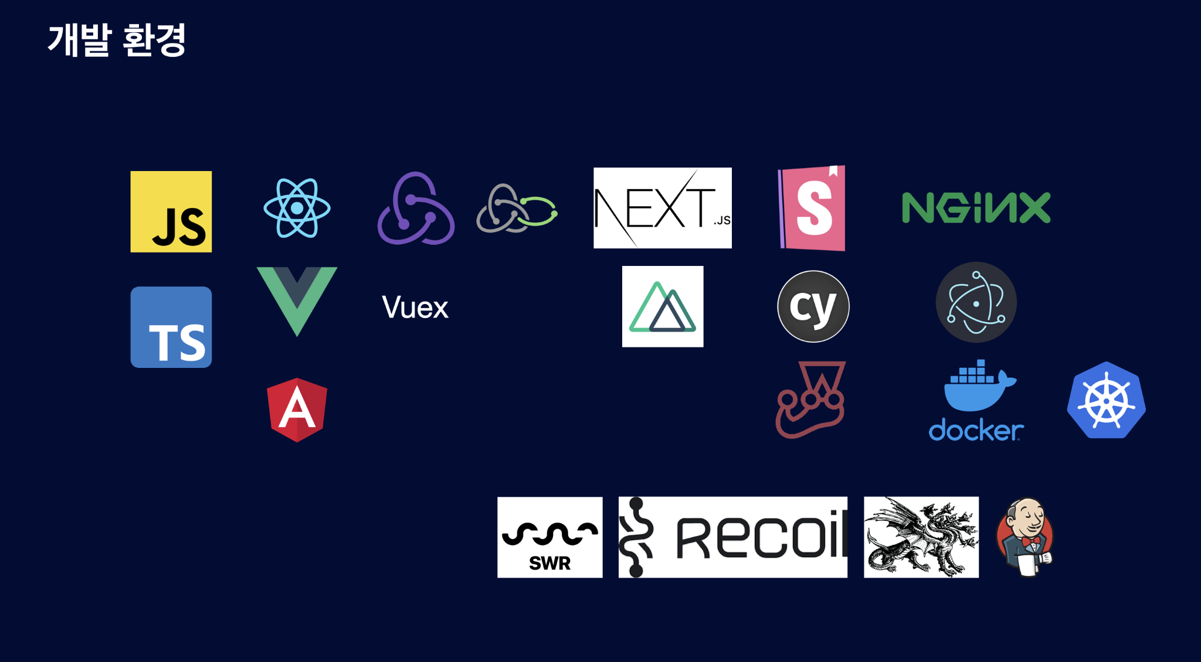
프레젠테이션 계층(프론트엔드)

Slide 4
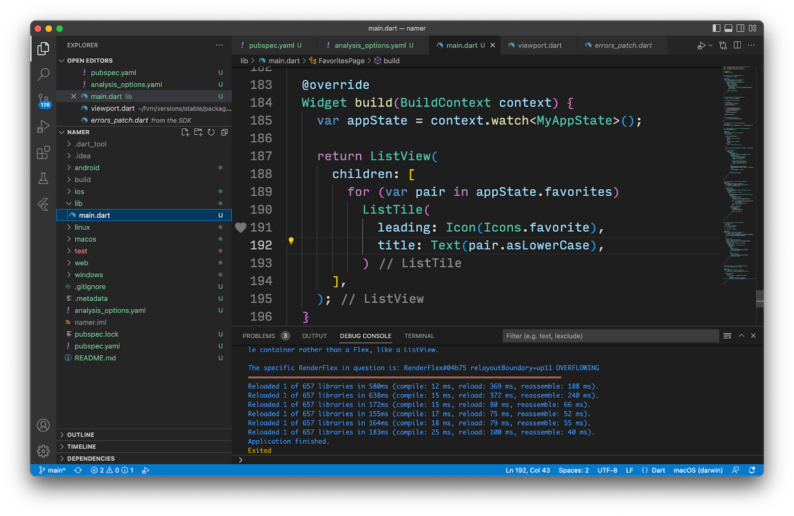

프레젠테이션 계층(프론트엔드)

Slide 5
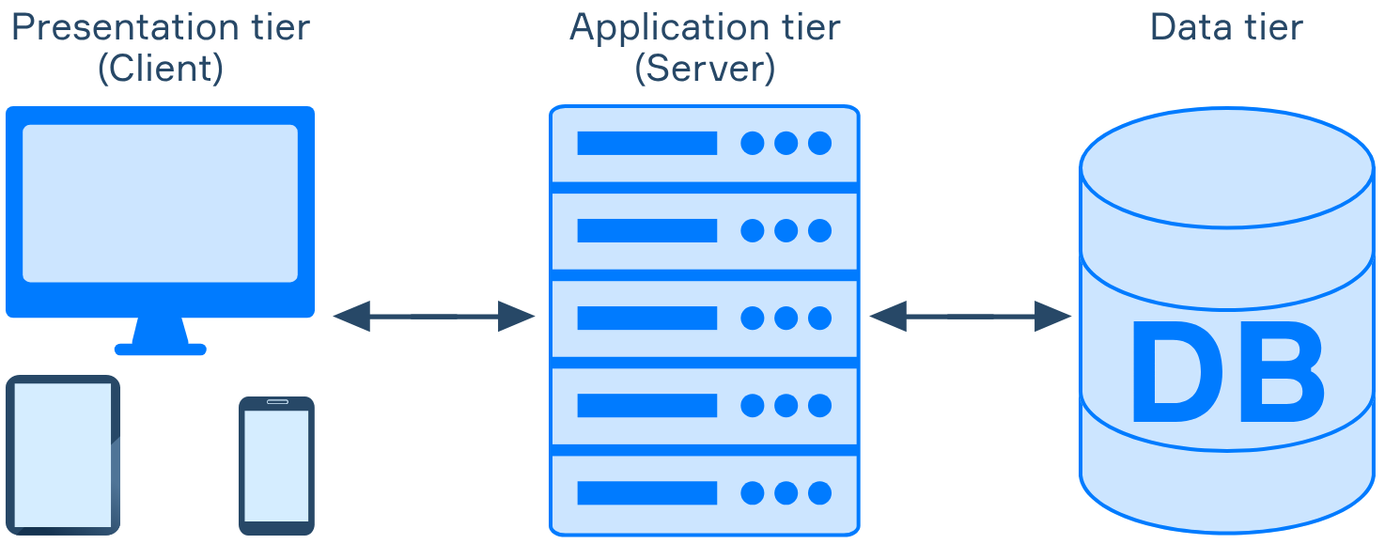
어플리케이션 계층(미들웨어/백엔드)
비즈니스 로직 계층
데이터 접근 계층

Slide 6
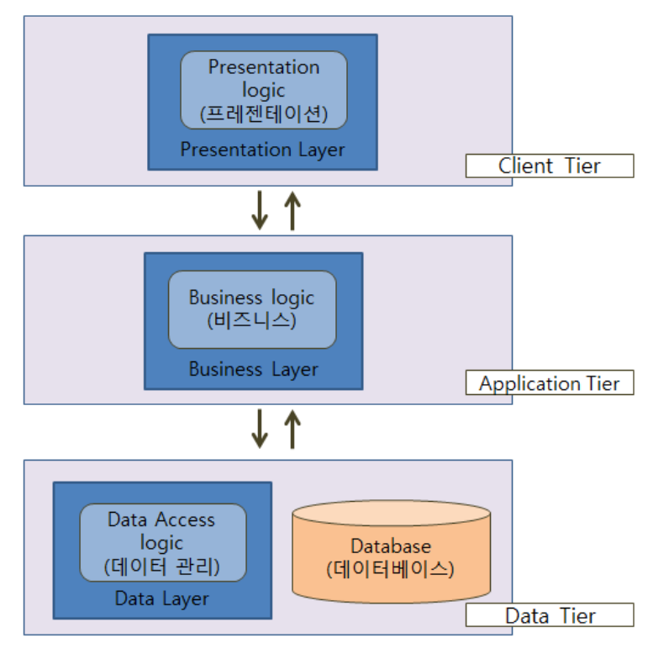
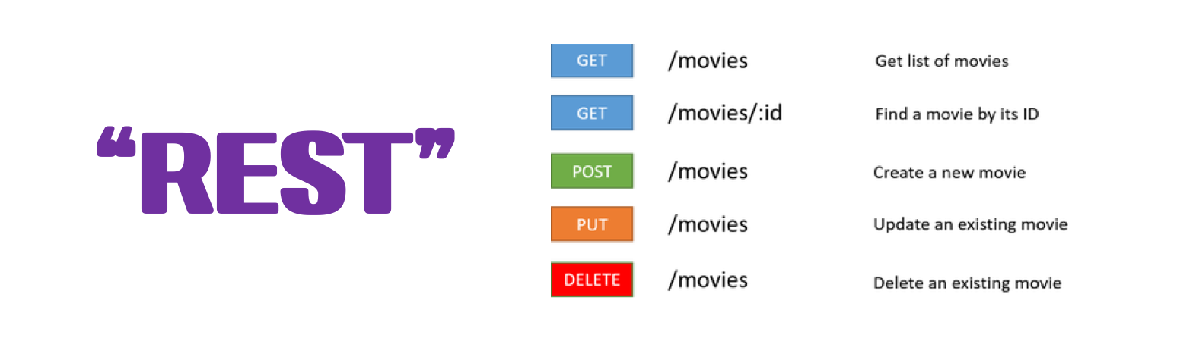
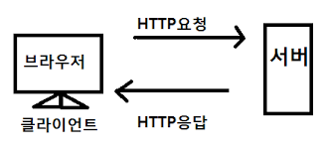
어플리케이션 계층(미들웨어/백엔드)

Slide 7
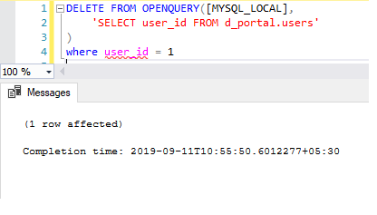
어플리케이션 계층(미들웨어/백엔드)

Slide 8
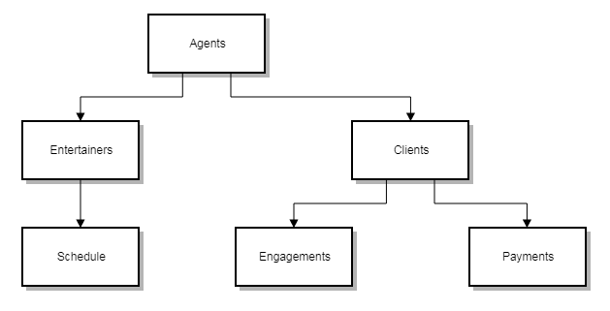
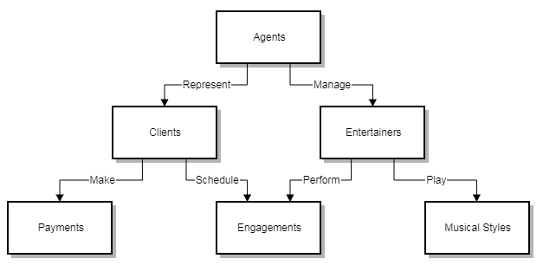
데이터베이스 계층(백엔드)

Slide 9
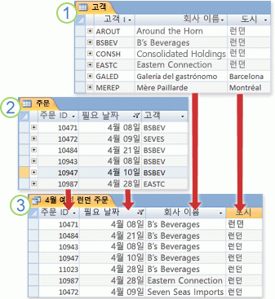
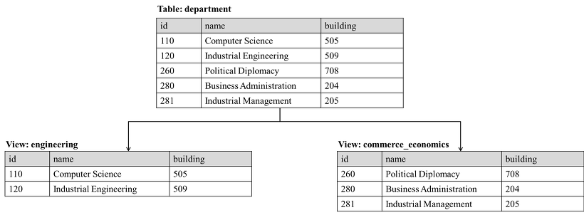
데이터베이스 계층(백엔드)

Slide 10
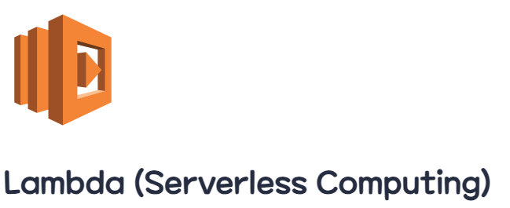
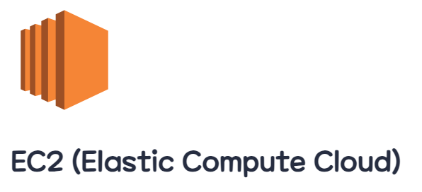
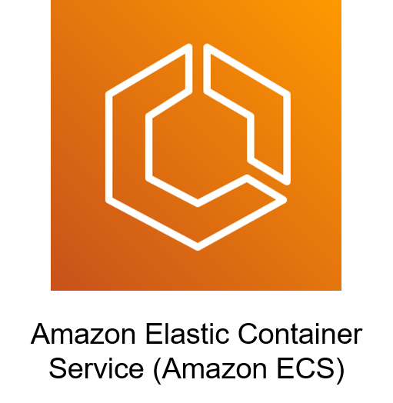
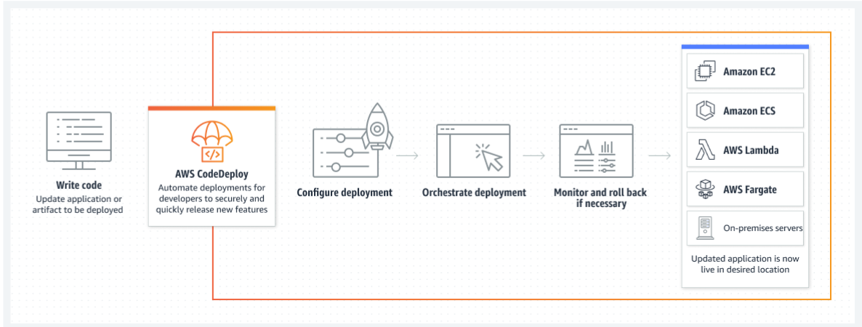
AWS의 효용성

Slide 11
감사합니다

